Slide 1
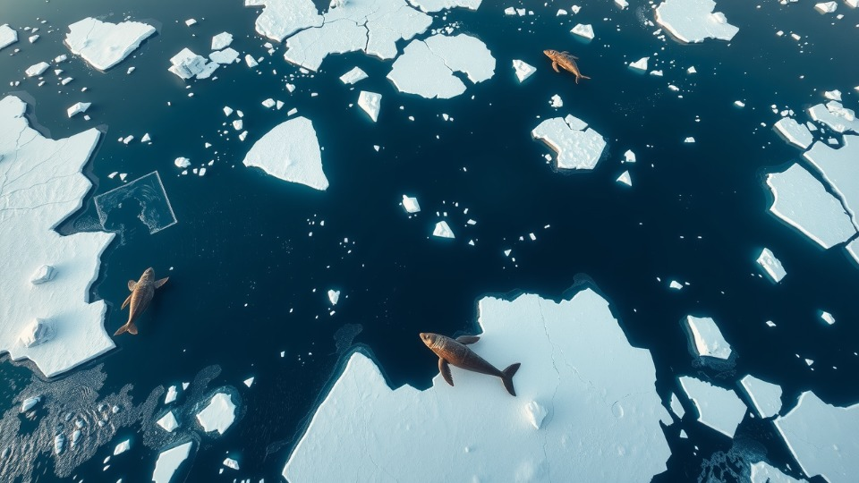

Северный Ледовитый океан
Северный Ледовитый океан — наименьший и самый холодный из океанов. Он покрыт льдами круглый год, что делает его уникальным и труднодоступным для исследования. Воды океана богаты рыбой, а также являются средой обитания уникальных морских животных.

Slide 2

Географическое положение
Северный Ледовитый океан расположен в северном полушарии. Он омывает берега Евразии, Северной Америки и многочисленные острова. Его границы определяются Арктическим бассейном и окружающими материками.

Slide 3
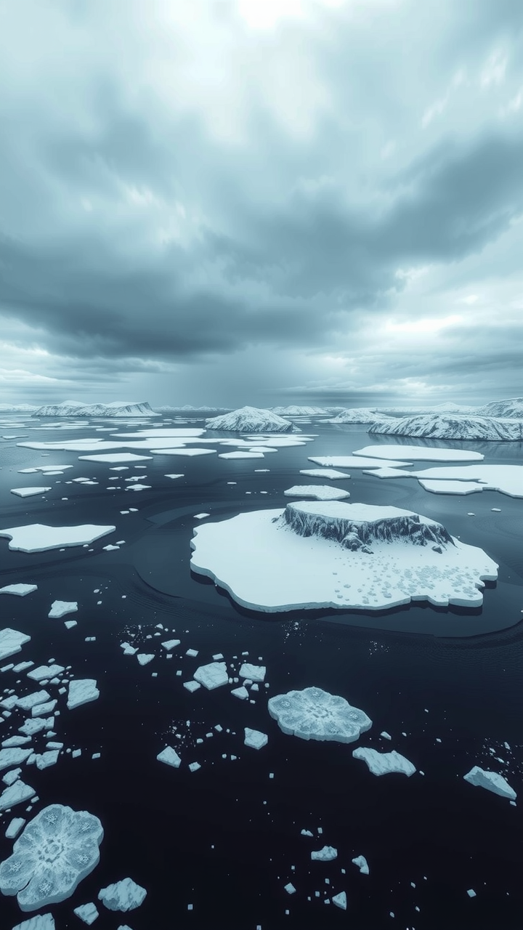

Климат и погода
Климат Северного Ледовитого океана характеризуется низкими температурами и сильными колебаниями погоды. Здесь преобладают арктические воздушные массы, что обуславливает суровые зимы и прохладное лето. Погодные условия могут быстро меняться, включая частые штормы и туманы.

Slide 4

Гидрологический режим
Гидрологический режим Северного Ледовитого океана характеризуется низкими температурами воды, наличием многолетних льдов и сезонными колебаниями уровня моря. Тёплые течения влияют на климат и биологическое разнообразие региона, определяя условия для морских организмов. Изучение гидрологического режима помогает прогнозировать изменения в экосистеме и разрабатывать стратегии устойчивого использования ресурсов океана.

Slide 5
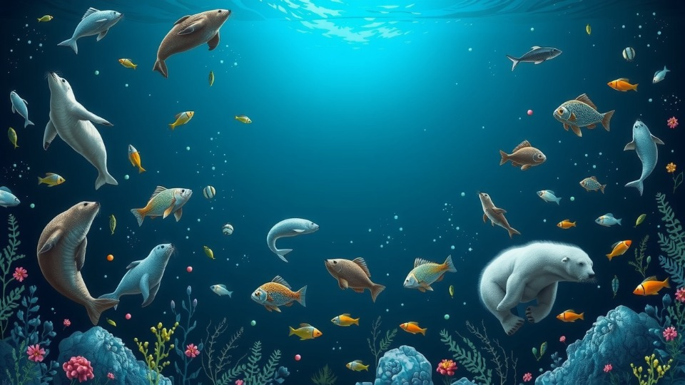

Флора и фауна
Флора Северного Ледовитого океана представлена преимущественно водорослями, а фауна — моржами, тюленями, белыми медведями и разнообразными видами рыб. В холодных водах обитают уникальные адаптированные организмы, играющие важную роль в экосистеме региона.

Slide 6
Природные ресурсы
Северный Ледовитый океан обладает богатыми природными ресурсами. Здесь встречаются значительные запасы нефти и газа, а также месторождения других полезных ископаемых. Кроме того, океан предоставляет возможности для рыболовства и добычи морепродуктов.

Slide 7

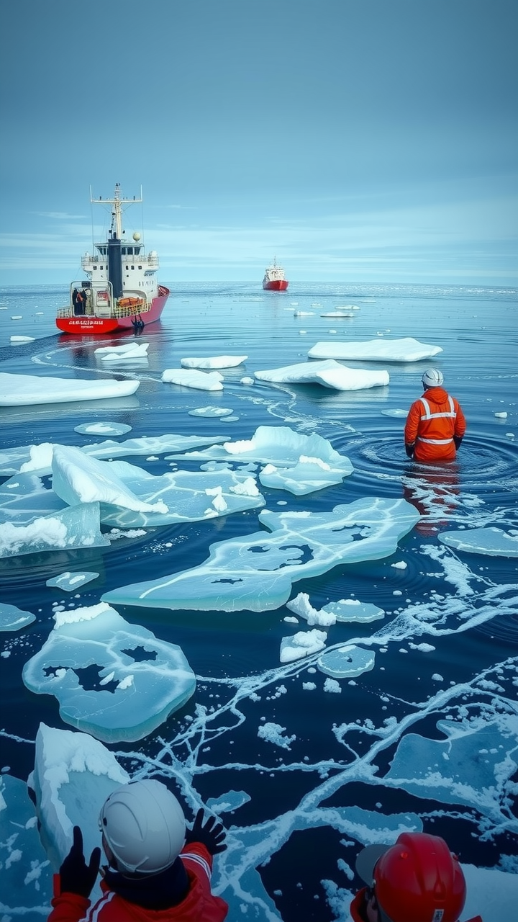
Исследования и открытия
Северный Ледовитый океан — объект интенсивных исследований. Учёные проводят экспедиции для изучения климата, морской флоры и фауны, геологических процессов. Открытия помогают лучше понять уникальные экосистемы и изменения, происходящие в океане.

Slide 8

Экологические проблемы
Северный Ледовитый океан сталкивается с рядом экологических проблем, включая таяние льдов из-за изменения климата, загрязнение от нефтяных разработок и рыболовства, а также угрозу биоразнообразию из-за глобального потепления. Эти факторы требуют немедленного внимания и совместных усилий для сохранения уникальной экосистемы океана.

Slide 9
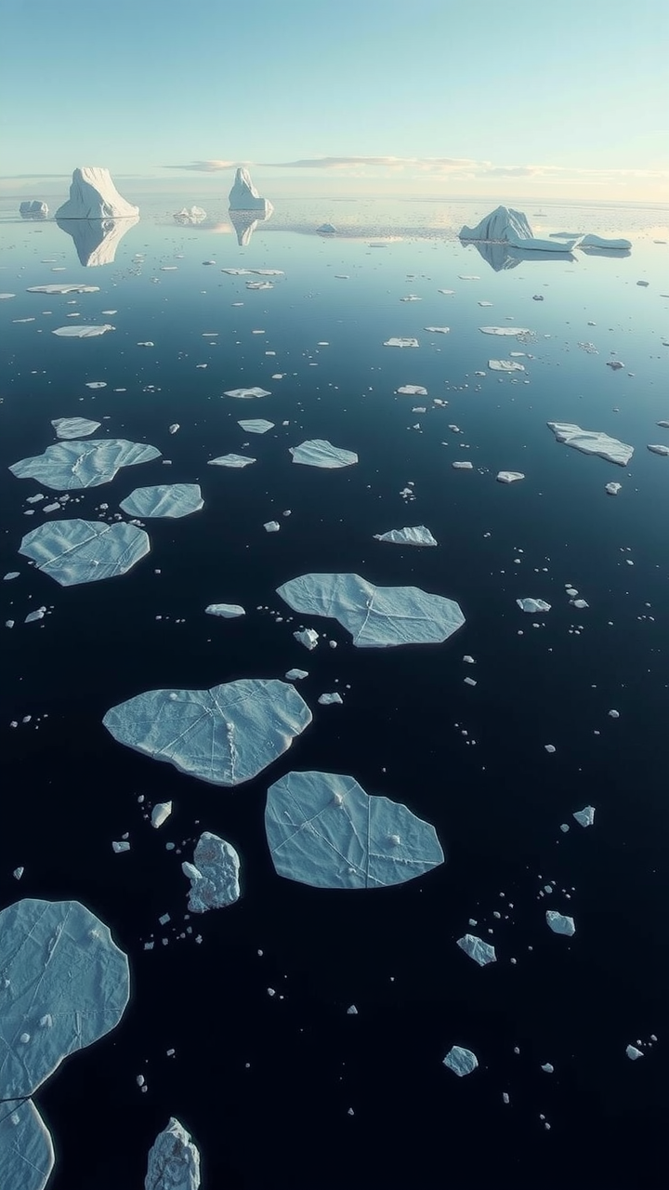
Влияние на климат планеты
Северный Ледовитый океан играет ключевую роль в регуляции климата планеты. Он влияет на глобальные температурные режимы и погодные условия. Изменения в состоянии океана могут иметь серьёзные последствия для климата Земли.

Slide 10
Транспортные пути
Транспортные пути Северного Ледовитого океана включают морские маршруты, проходящие через арктические воды. Они имеют стратегическое значение для судоходства и обеспечивают связь между различными регионами. Важными транспортными узлами являются порты и ледоколы, обеспечивающие безопасность и эффективность перевозок.

Slide 11
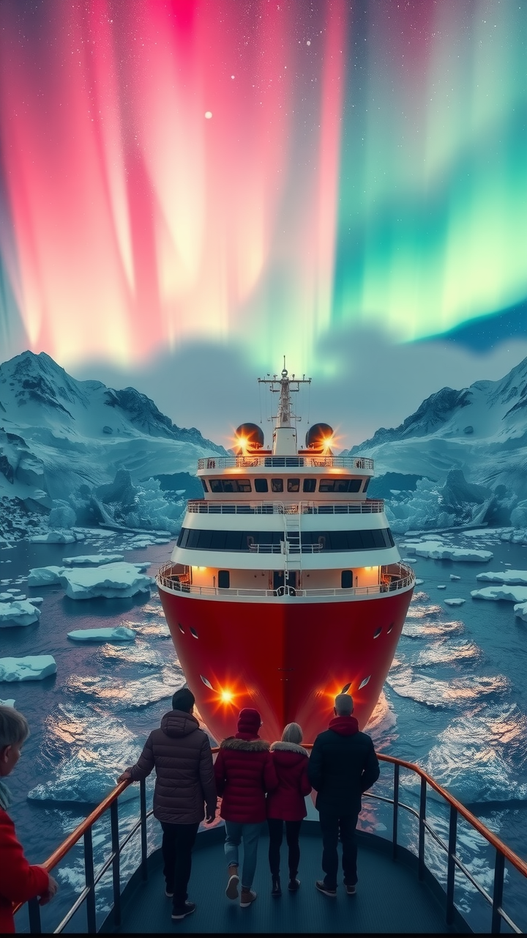
Туризм и рекреация
Туризм в регионе Северного Ледовитого океана развивается благодаря уникальным природным достопримечательностям, таким как северное сияние и арктические ландшафты. Рекреационная деятельность включает круизы по арктическим морям и экспедиции к удалённым островам. Туристы могут познакомиться с культурой коренных народов Севера.

Slide 12
Экономическое значение
Северный Ледовитый океан — важная транспортная артерия, соединяющая Европу, Азию и Америку. Здесь сосредоточены значительные запасы природных ресурсов, таких как нефть и газ. Океан играет ключевую роль в поддержании климата планеты.

Slide 13
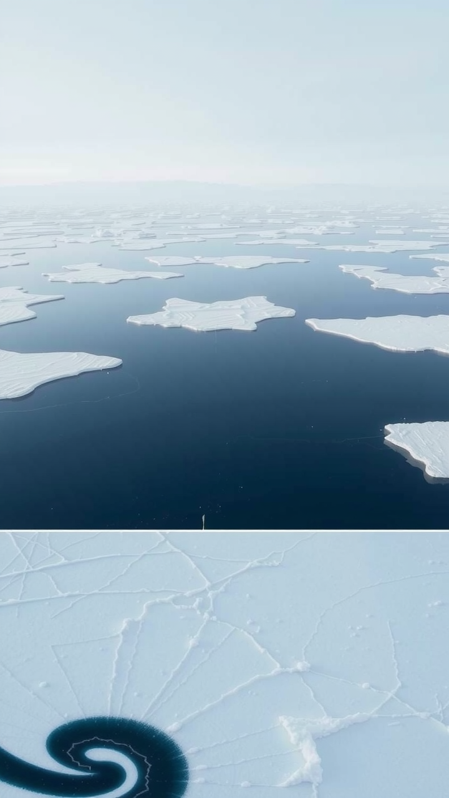
Международные отношения
Северный Ледовитый океан играет ключевую роль в международных отношениях, являясь объектом территориальных споров между приарктическими государствами. Вопросы судоходства, рыболовства и разработки природных ресурсов в его акватории определяют сотрудничество и конкуренцию между странами. Международное право регулирует использование океана, подчёркивая важность дипломатии для поддержания стабильности в регионе.

Slide 14
Перспективы изучения
Северный Ледовитый океан остаётся малоизученным, что открывает широкие перспективы для дальнейших исследований. Изучение океана позволит лучше понять его климатические процессы и влияние на глобальные изменения. Новые данные помогут разработать стратегии сохранения уникальной экосистемы региона.

Slide 15
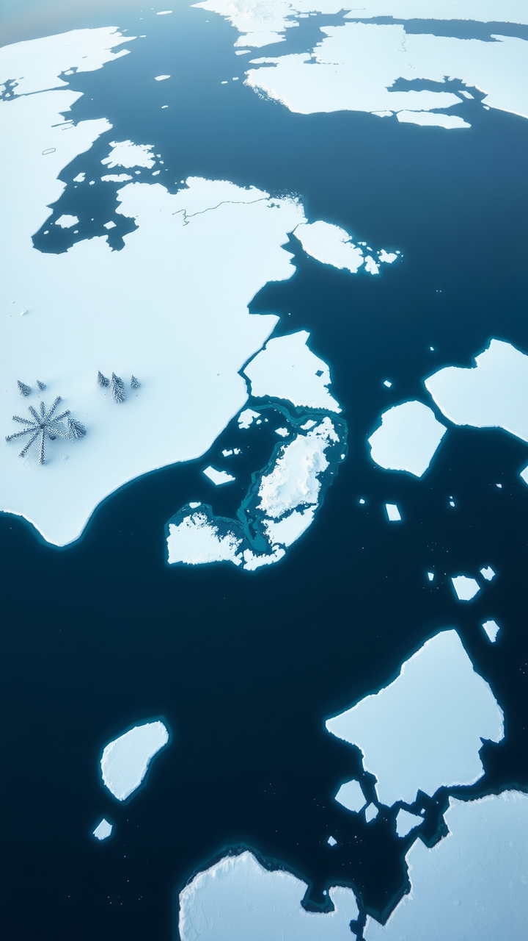
Заключение
Северный Ледовитый океан — уникальный природный объект, играющий ключевую роль в глобальной климатической системе. Его изучение имеет важное значение для понимания изменений климата и сохранения биоразнообразия. Дальнейшие исследования помогут разработать стратегии устойчивого развития и сохранения экосистемы океана.

